Slide 1
Softwareprojekt - Arbeitszeitmanagement
↘ Autor: Louis Försch, Samuel Hessberger
↘ Datum: 14/07/2023

Slide 2
Inhaltsverzeichnis
Pflichtenheft
Benutzertest
Softwarearchitektur
Softwaredesign
Testfälle
Was war gut / schlecht?
Wo gab es Schwierigkeiten?
Was war hilfreich?
Demonstration der Software

Slide 3
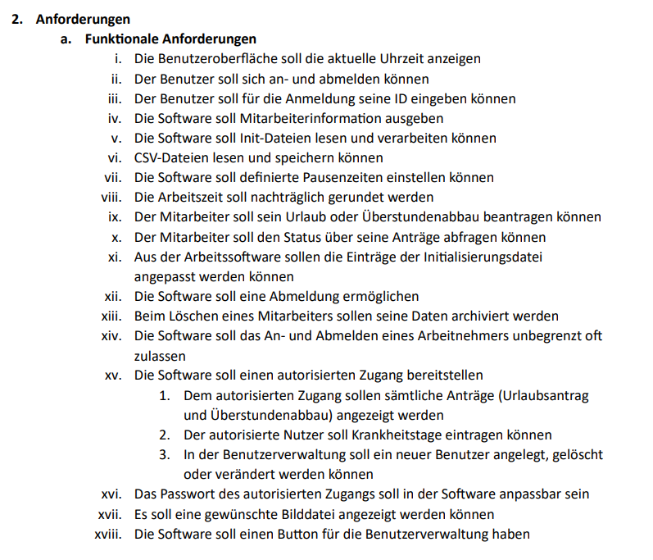
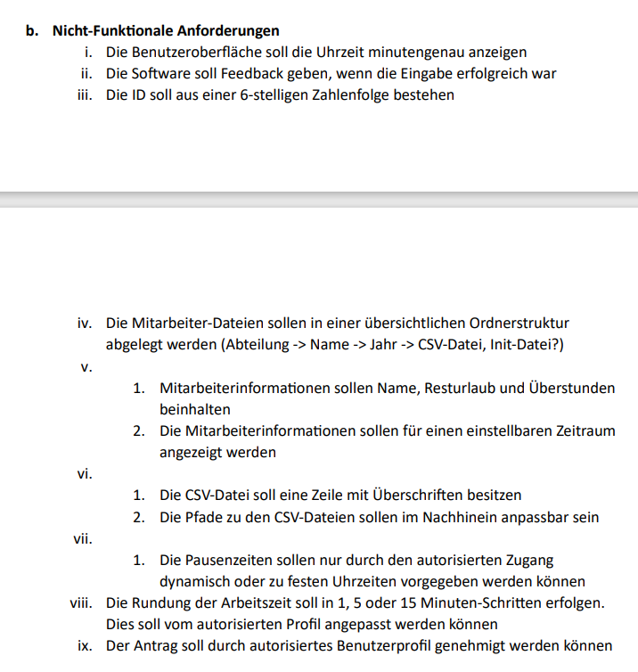
Pflichtenheft

Slide 4
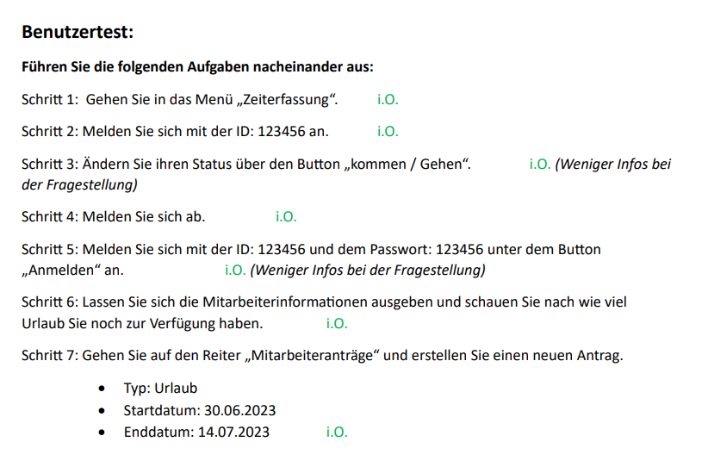
Benutzertest
Prinzipiell war unser Benutzertest sehr erfolgreich
Kritikpunkt: Unsere Fragen waren teilweise zu
ausführlich

Slide 5
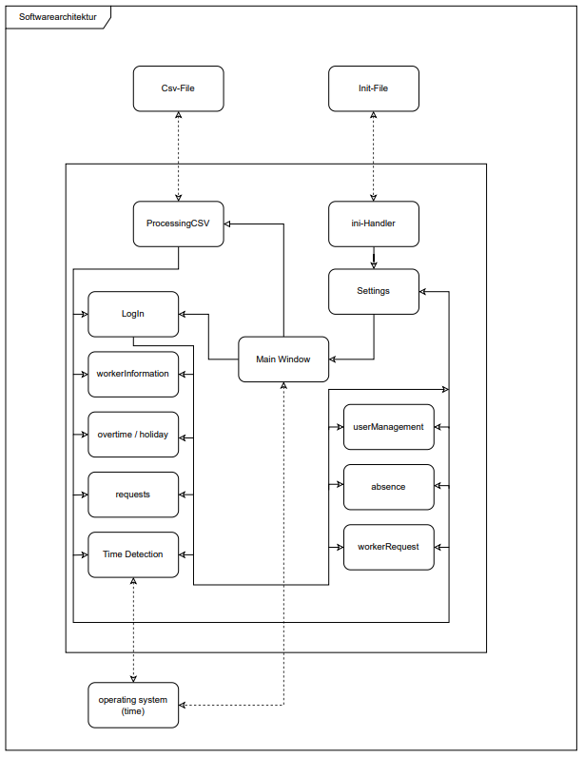
Softwarearchitektur

Slide 6
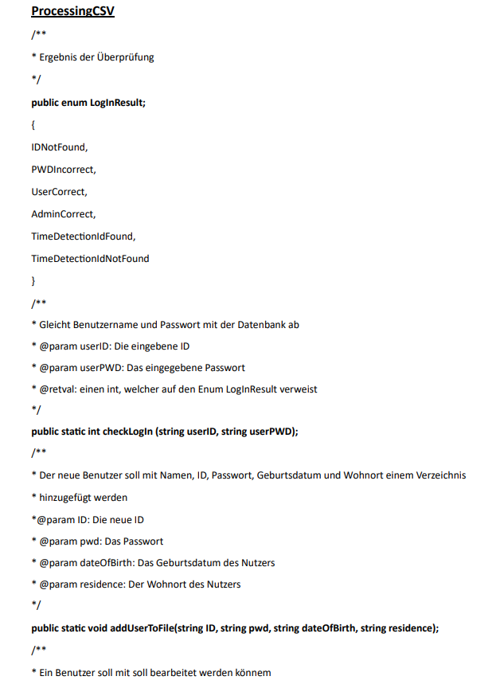
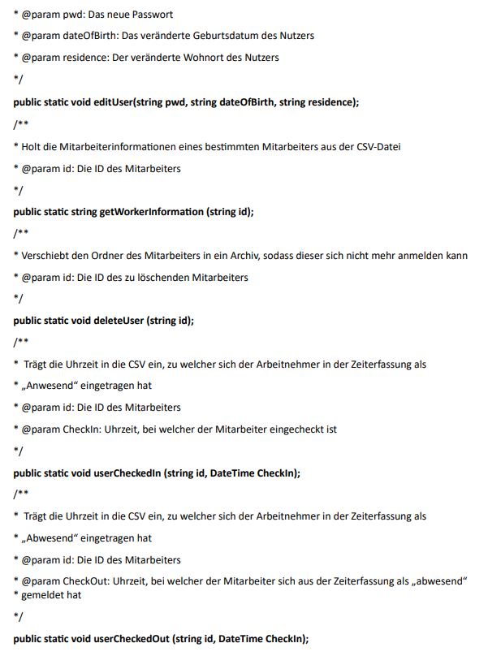
Softwaredesign
Enums und Funktionen definiert
Ein kurzer Kommentar zu jeder Funktion oder Klasse
Ein- und Ausgabewerte wurden definiert
Für die anderen Klassen haben wir auch dieses Schema verwendet

Slide 7
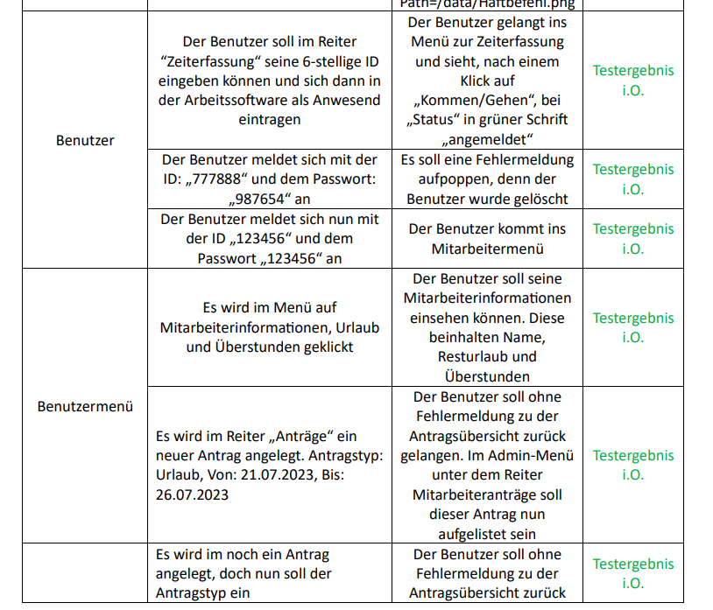
Testfälle
Erste Spalte stellt die Umgebung dar
Wo sind wir?
Zweite Spalte beschreibt den Testfall
Dritte Spalte erläutert den gewünschten Soll-Zustand
Vierte Spalte zeigt das Testergebnis

Slide 8
Was war Gut / Schlecht?
Was war Gut?
Die Zusammenarbeit bzw. die Aufteilung der Arbeit
Ein Grund dafür war die Verwendung von Visual Studio Community und dessen GitHub Plug-in
Generell einen Überblick über den Ablauf und die Komplexität der Softwareentwicklung zu bekommen
C# und XAML und generell WPF zu lernen
Die Kernaufgaben und Funktionalitäten konnten gut umgesetzt werden
Was war Schlecht?
Der Umfang dieses Projekts bzw. des Moduls war etwas zu groß
Durch die neue Umgebung (WPF / UI) wurde erst viel ausprobiert und einiges dann aus Zeitgründen beibehalten
Code Behind ist deshalb noch an einigen Stellen nicht optimal strukturiert und nicht objektorientiert
Mit Abstand haben wir hier am meisten Arbeit in diesem Semester investiert
Der Prototyp für den Benutzertest hat viel arbeitet gekostet, die danach hinfällig war

Slide 9
Wo gab es Schwierigkeiten?
Prototyp: wir konnten nur schwer dort Parameter übergeben
Unbegrenzte An- und Abmeldung
Problem wurde aber dann gelöst
Gleichzeitiges Lesen und Beschreiben von CSV-Dateien
Konnten wir so nicht lösen
Haben diese Vorgänge dann immer nacheinander durchgeführt
Bei den festen Pausenzeiten

Slide 10
Was war hilfreich?
Pflichtenheft
Um die Programmierung eingrenzen zu können
Benutzertest
Um Schwachstellen in der Bedienung aufdecken zu können
Auch wenn das bei uns durch die detaillierte Fragestellung etwas verhindert wurde
Software-Architektur und Softwaredesign
Um schon einmal einen Überblick zu haben
Microsoft-Forum und Stack-Overflow

Slide 11
Demonstration der Software
Anträge durch einen zuvor selbst angelegten Mitarbeiter erstellen, anschließend über ein autorisiertes Profil in die Software gehen und manche Anträge genehmigen und manche ablehnen

Slide 12
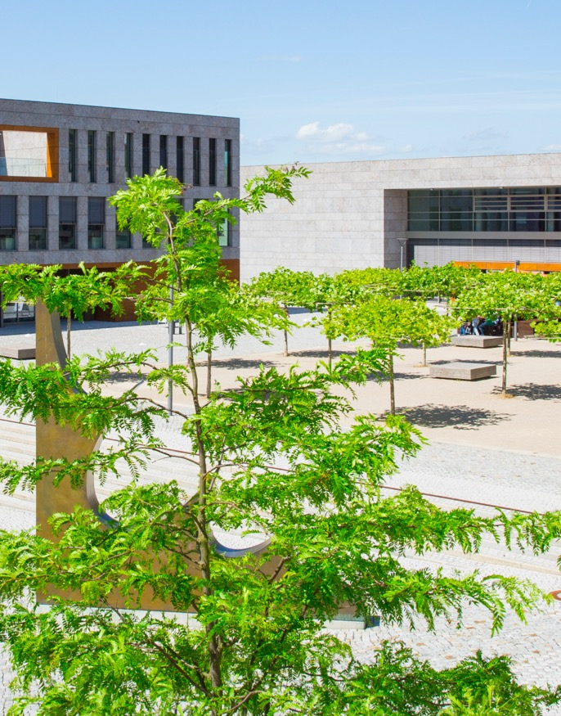
Danke für Ihre Aufmerksamkeit
Autor
E-Mail: samuel-lukas.hessberger@et.hs-fulda.de
E-Mail: louis-henry.foersch@et.hs-fulda.de

